Slide 1
Matematika
2-sinf

Slide 2
Mavzu:
Jadvalga doir masalalar (5-dars)

Slide 3
Mustaqil topshiriqni
tekshirish:
168-bet. 4-topshiriq

Slide 4
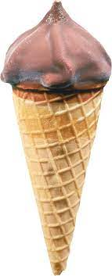
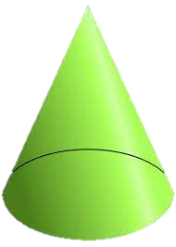
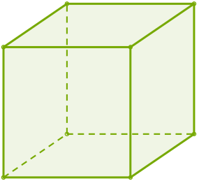
Mos shakllarni topamiz va daftarimizga ularni chizib, bo‘yaymiz. (168-bet)
4.

Slide 5
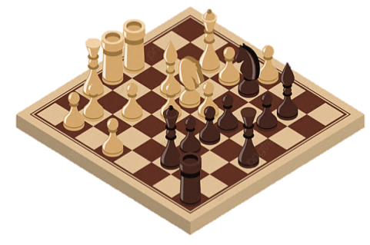
Shaxmat taxtasi – jadval sifatida
Shaxmat – ikki kishilik aql o‘yini. 64 ta oq va qora katakli taxtada
32 ta o‘yin donasi yordamida o‘ynaladi.

Slide 6
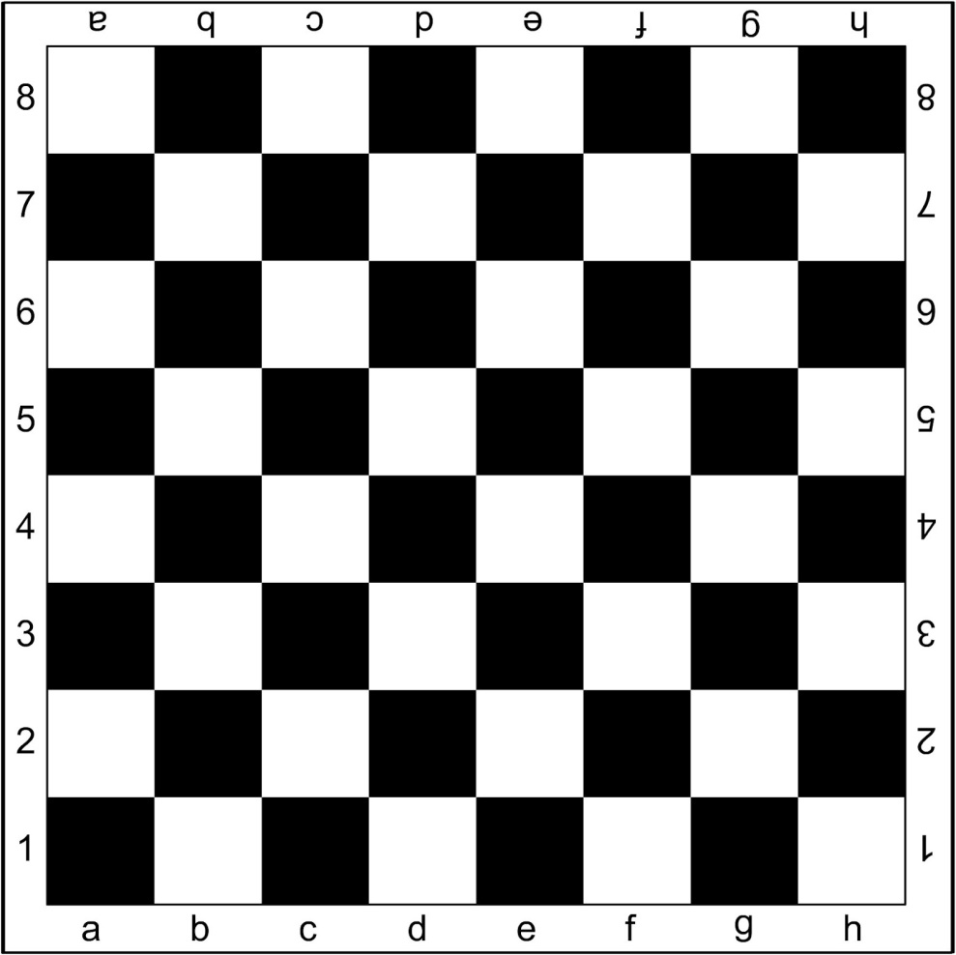
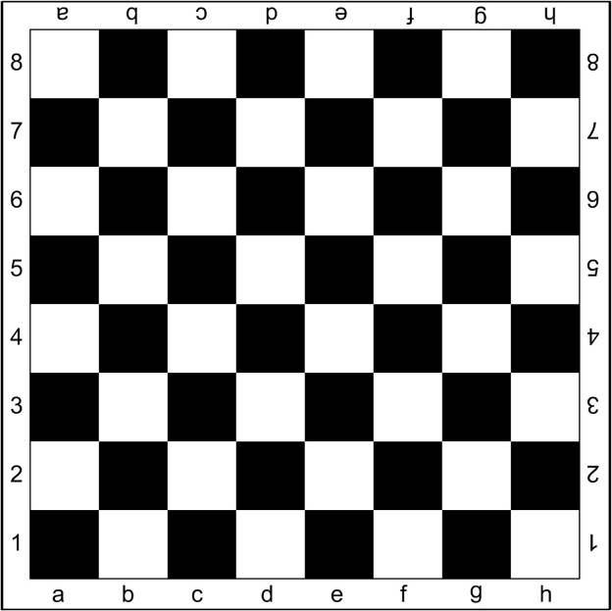
1.
1 dan 8 gacha
sonlar – QATORLAR
a, b, c, d, e, f, g, h
harflar – USTUNLAR

Slide 7
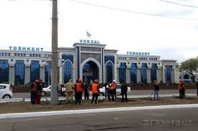
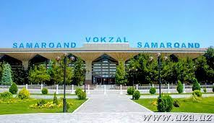
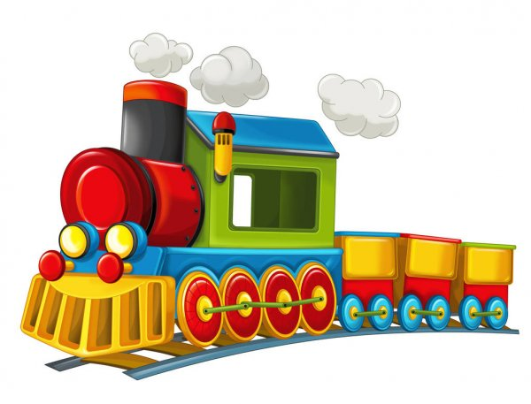
2.
Poyezd Toshkentdan chiqib, soat 8:50 da Samarqandga yetib keldi. U yo‘lga 2 soat-u 10 minut vaqt sarfladi. Poyezd Toshkentdan soat nechada yo‘lga chiqqan?

Slide 8
2.
Yetib keldi – 8:50 da
Sarfladi – 2 soat-u 10 minut
Yo‘lga chiqqan – ?
Yechish: 8 soat 50 minut
2 soat 10 minut
6 soat 40 minut
Javob: Poyezd Toshkentdan soat
6:40 da yo‘lga chiqqan.

Slide 9
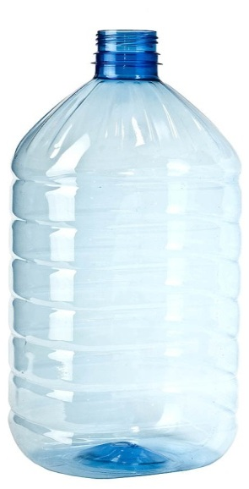
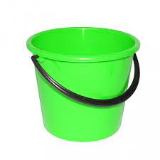
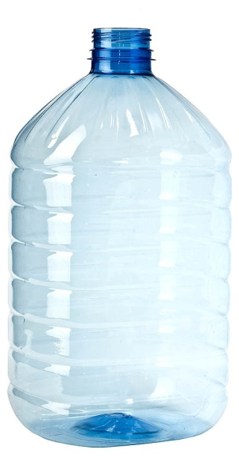
3.
Har bir idishga necha litr suv sig‘adi?
1 x 5 = 5
2 x 5 = 10
1 litr
? litr
10 litr
5 litr
? litr

Slide 10
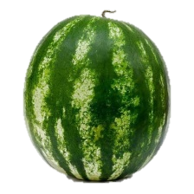
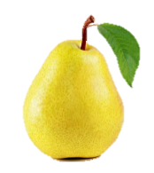
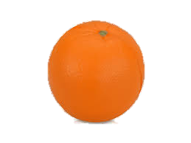
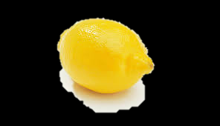
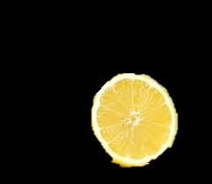
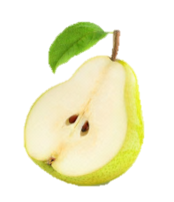
4.
Mevalarga mos bo‘laklarni aytamiz. Kim chaqqon?

Slide 11
Ma’lumotlar asosida jadvalni to‘ldiramiz. (170-bet)
5.
Qarich
Og‘irligi
Bo‘yi
uzunligi
22 kg
1 m 23 cm
6 qarich
Men
Partadoshim
21 kg
1 m 21 cm
6 qarich
O‘rtog‘im
23 kg
1 m 24 cm
6 qarich

Slide 12
Mustaqil topshiriq:
170-bet. 6-topshiriq

Slide 13
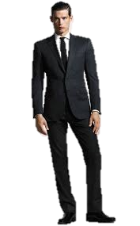
Ota-onamiz va boshqa oila a’zola-
rimizga oid ma’lumotlar kiritilgan yuqoridagi kabi jadval tuzamiz.
6.

Slide 14
E’tiboringiz uchun
rahmat!

